Slide 1



Команда К
4. Сервис автоматического распределения задач
для выездных сотрудников банка

Slide 2




Команда К
Руслан
Латипов
Юрий
Дон
Татьяна
Моисеева
Python Developer
@rus_lat116
+79375213277
Data scientist
@Yuriy_Nikitich
+79189881111
Data scientist
@Estochka
+79104531079

Slide 3
Содержание
01
Постановка задачи
04
Документация к проекту
актуальность задачи
описание задачи
результат
руководство менеждера
руководство сотрудника
02
Структура решения
05
Перспективы
техническая реализация
алгоритм
алгоритм
техническая реализация
03
Результат решения
web - интерфейс менеджера
web - интерфейс сотрудника
база данных
API

Slide 4
Постановка задачи
Актуальность
распределение задач происходит в ручном режиме
отсутствие автоматизации и последующего контроля
маршрут передвижения не оптимальный
нет единой базы данных отделений, партнёров, выездных сотрудников
Описание
3 типа задач в агентских точках
сопоставить входные данные по агентским точкам с типами задач и условиями их назначения
сформировать оптимальный маршрут
назначить задачи по каждой точке
сформировать карту мест посещения и маршрут
Результат
Сервис автоматического распределения задач с построением оптимального маршрута посещения объектов сотрудником банка

Slide 5









Техническая реализация
Storage
Frontend
сотрудника
Frontend
менеджера
Backend

Slide 6

Алгоритм
Критерии
Список сотрудников
Список задач
5 критериев (определения приоритетности и закрепления задачи)
грейд
место работы
выбор сотрудника
время выполнения
условия назначения
требуемый уровень специалиста для выполнения
1
2
3
4
5
Список партнёров
Анализ данных
адреса
координаты
количество одобренных карт
количество выданных карт
составление списка задач
приоритет задач
рабочее время
расстояние

Slide 7

Алгоритм
Алгоритм планирования задач
План задач
функции приоритета
грейд менеджера
тип задачи
временя на выполнение задачи
время на выполнение
временя на дорогу (HERE API)
киломметраж пути
матрица расстояний (HERE API)
приоритет задачи
геокоординаты (Yandex API Геокодер)

Slide 8
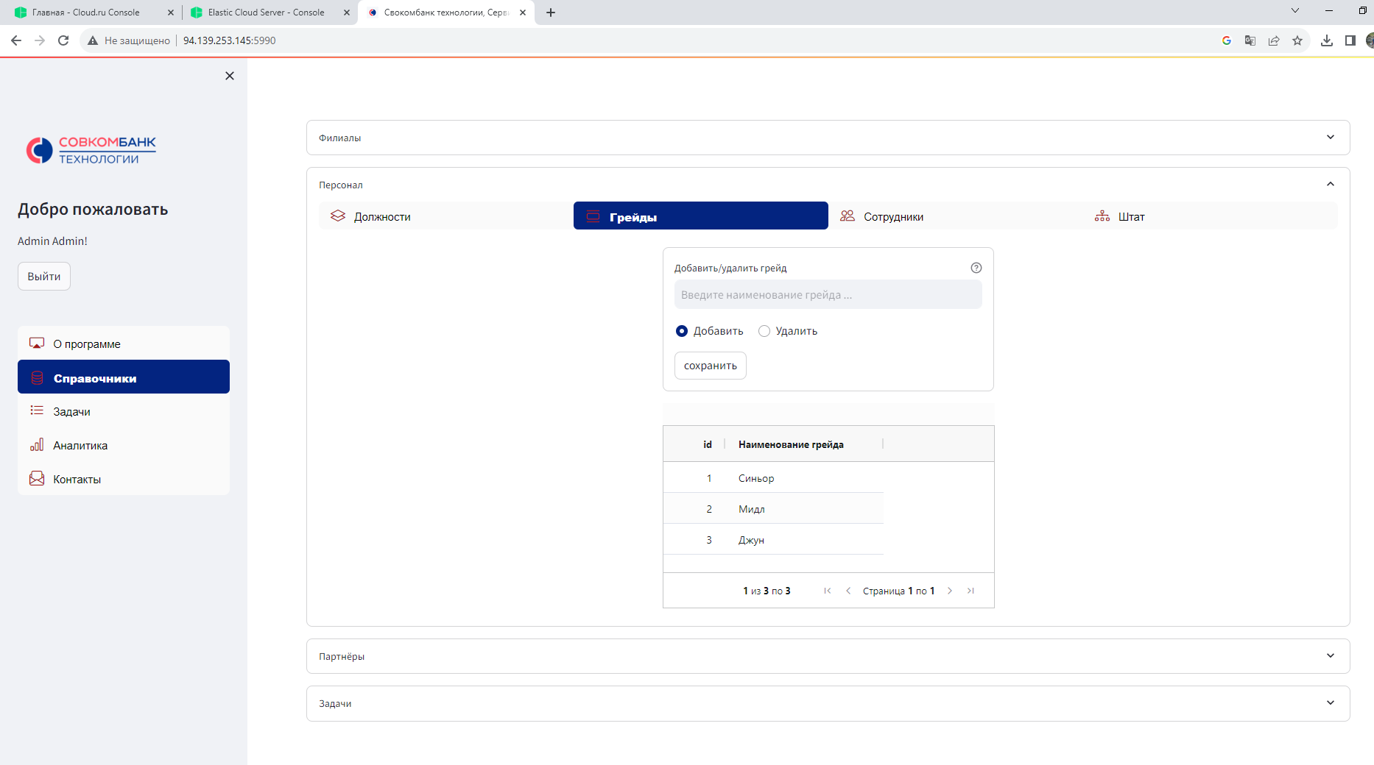
Результат решения
web - интерфейс сотрудника

Slide 9
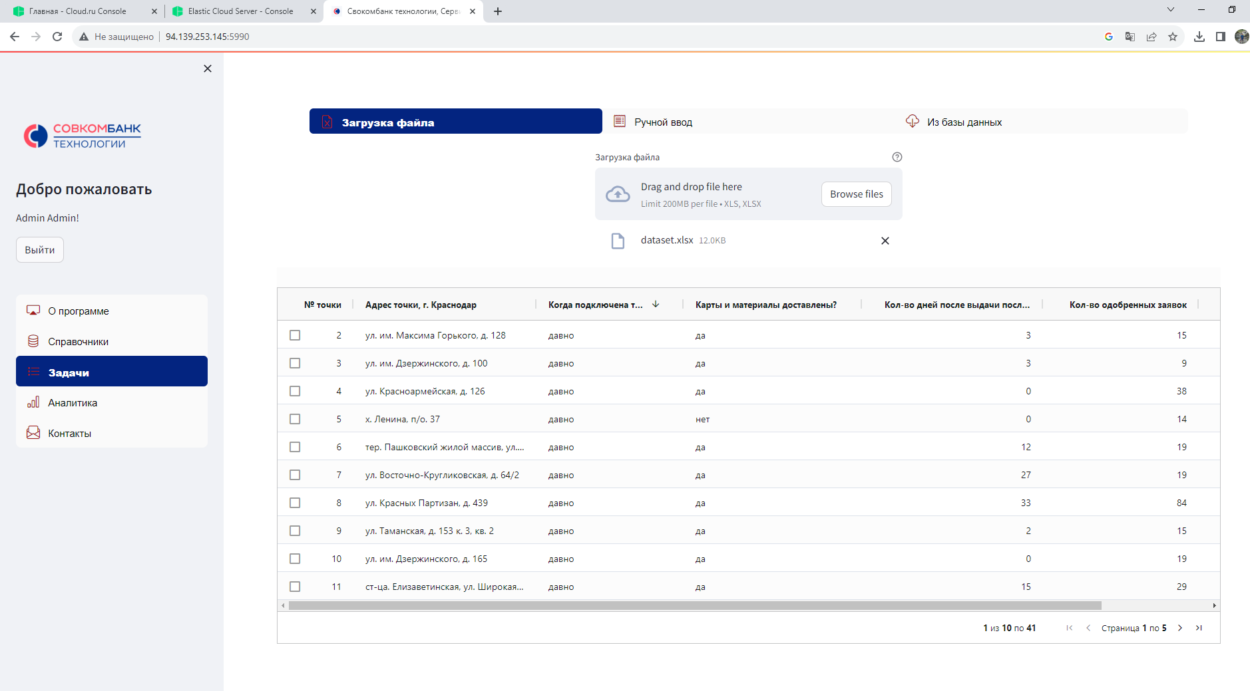

Slide 10
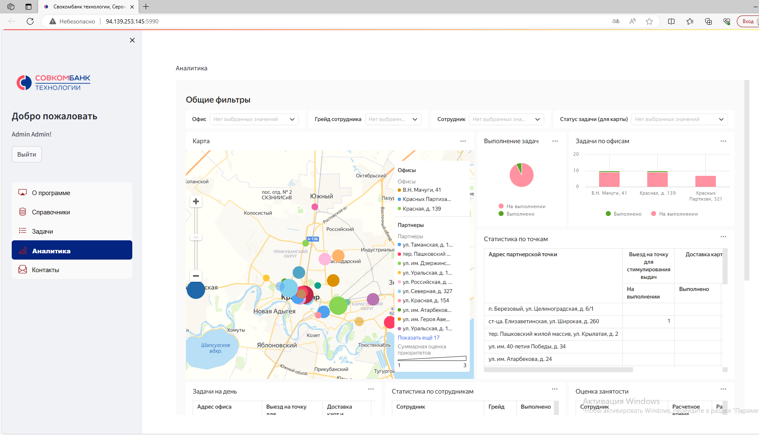

Slide 11
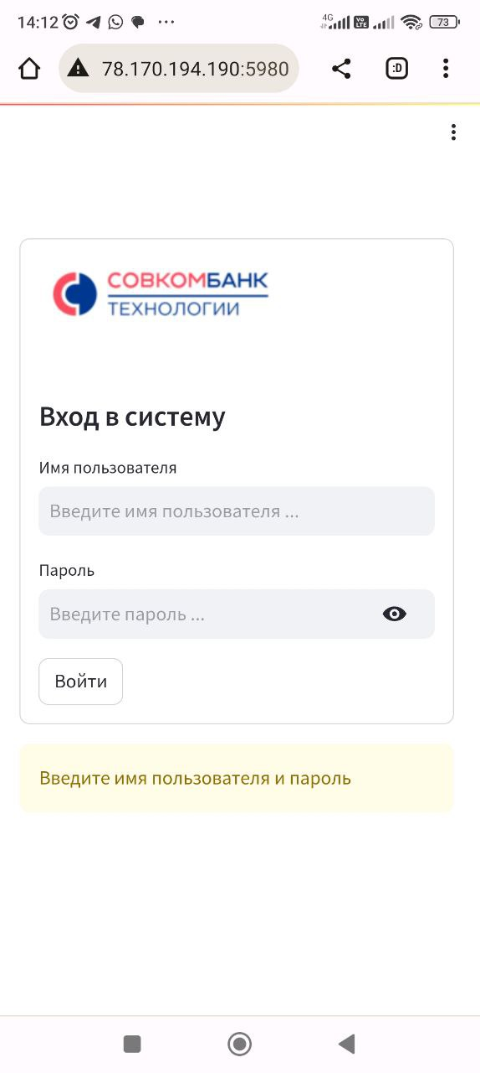
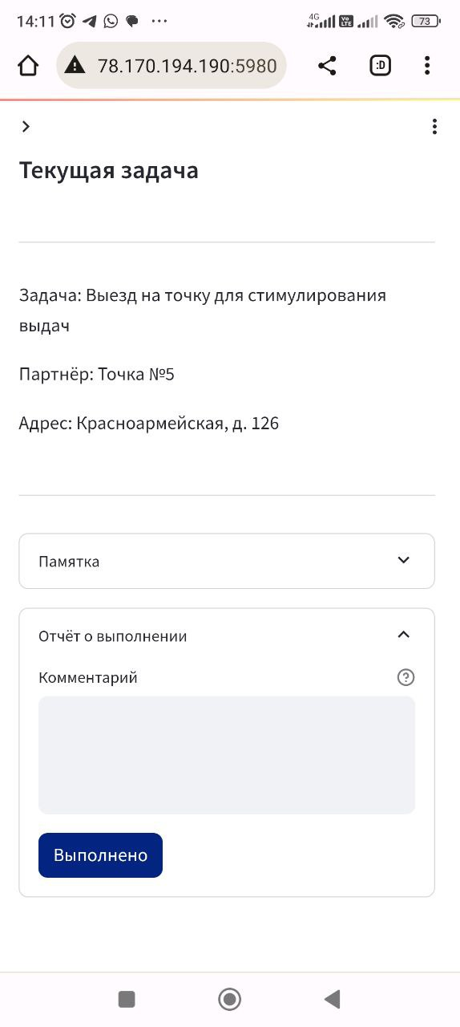
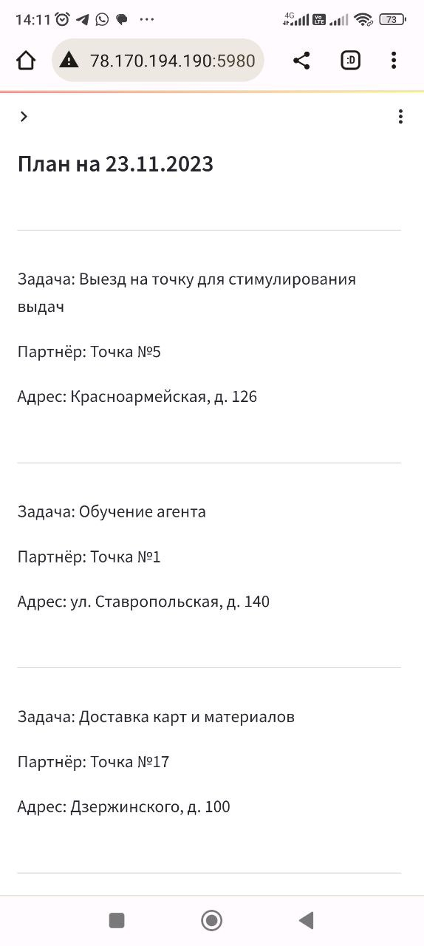
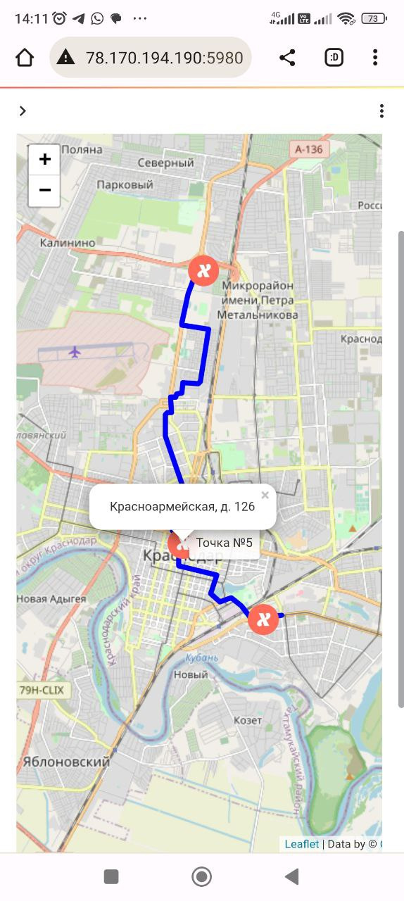
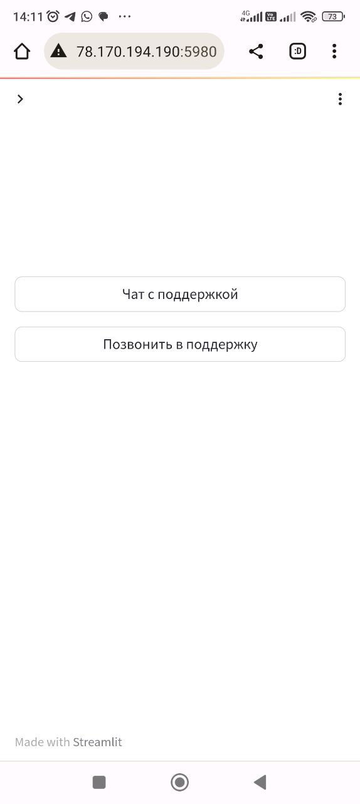
Результат решения
web - интерфейс менеджера

Slide 12
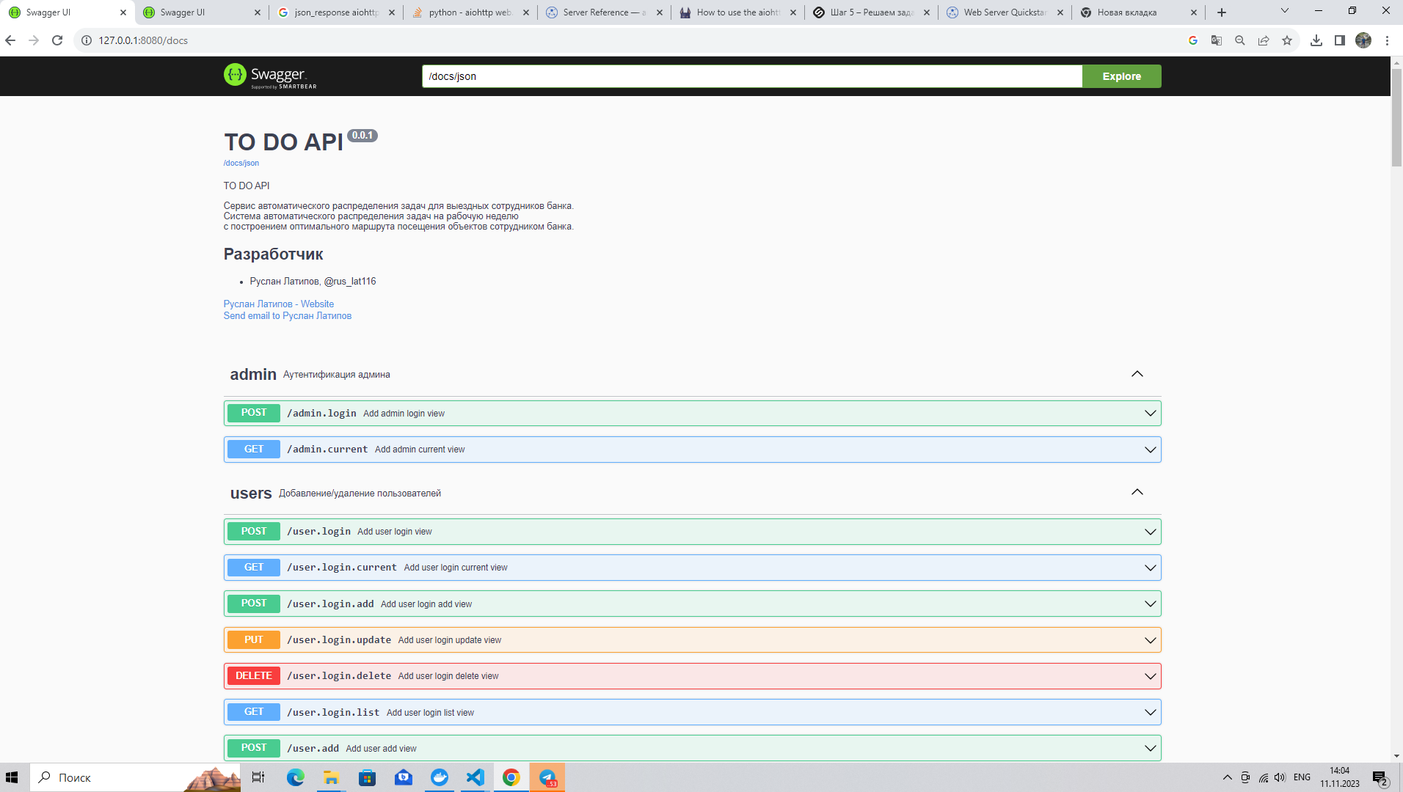
Результат решения
API

Slide 13
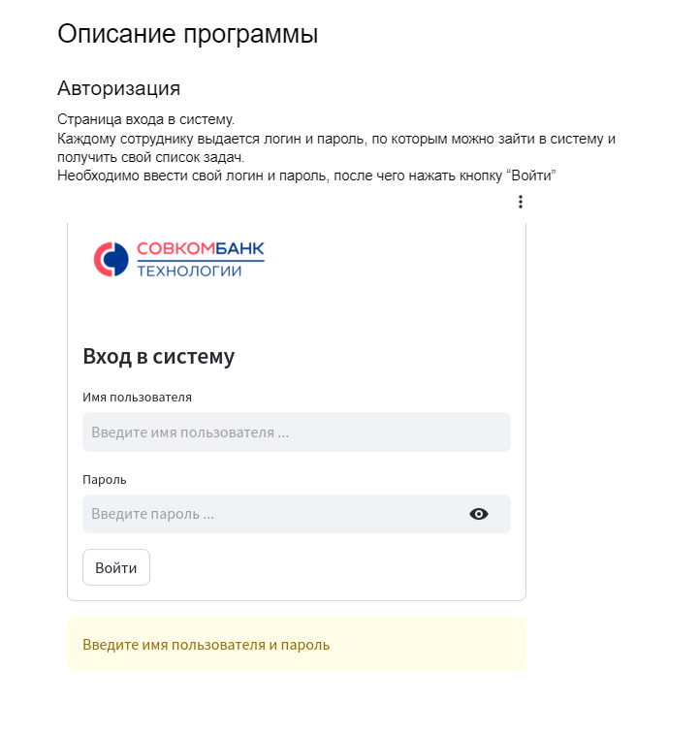
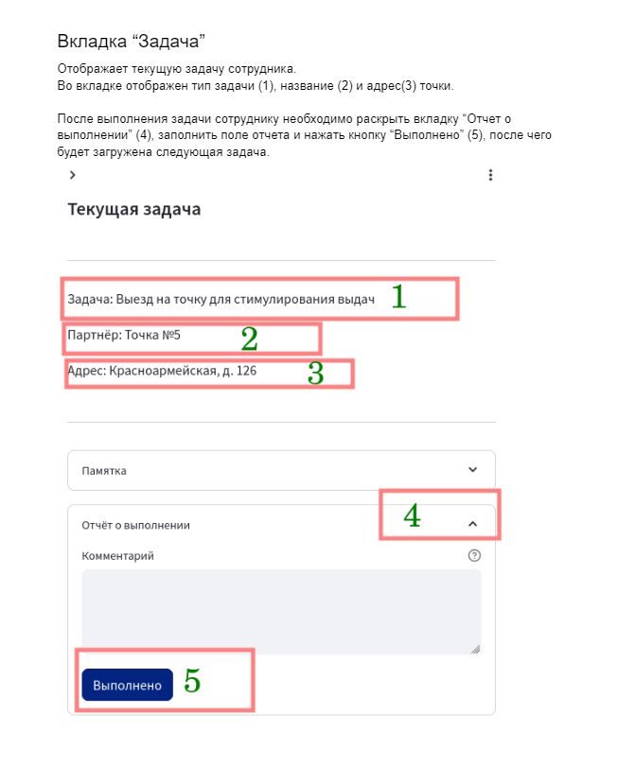
Документация к проекту
руководство менеждера
руководство сотрудника

Slide 14
Перспективы
оптимизация порядка распределения задач
изменение модели данных
реализация авторизации пользователей
добавление позиционирования менеджера (навигация)
смена стека на frontend
внедрение показателей при аналитике

Slide 15




Ссылки на решение
GitHub
Web - сотрудника
Web - менеджера
API

Slide 16
Команда К
СПАСИБО ЗА ВНИМАНИЕ!

